Slide 1
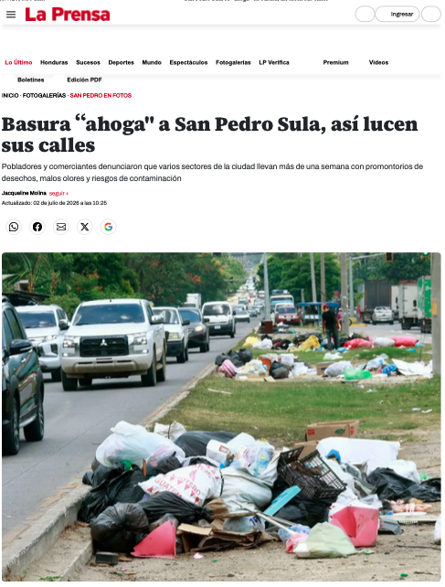

Slide 2
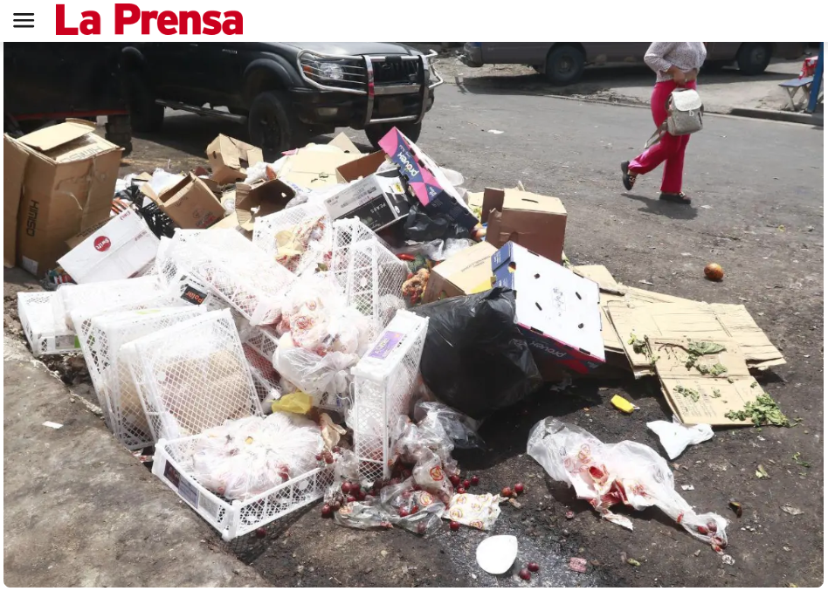
Se estima que cerca de 400.000 personas en Honduras viven directa o indirectamente de recolectar y vender material reciclable. Mueven un mercado que solo en exportaciones formales superó los 172 millones de dólares el año pasado. Y sin embargo, ninguno de ellos existe para el sistema financiero formal.”
Fuente: (“Reciclar para crecer” de Fundación Cervecería Hondureña, con USAID 2020)

Slide 3


RECI GANA
Inclusión Financiera y Economía Circular para Recuperadores Informales
Julio 2026 - San Pedro Sula, Honduras
IDH Microfinanciera: Donald Hernández Palma, Mario Roberto Luna Ávila, Julio César Luna Guerra, Erika Yaneth Miranda de Arriaza
Trabajo Final del Master
Profesores Mauricio Ortega, Manuel Pantoja y Ximena del Castillo

Slide 4
LA DIMENSIÓN DEL PROBLEMA
20.000 SPS
RECURRENCIA Y TRAZABILIDAD
3-4
6,500 toneladas diarias de residuos al dia (2.3 millones al año)
USD$172.5 milllones solo en exportaciones (BCH)
Visitas semanales al centro de acopio ya generan un ingreso superior al salario mínimo semanal de Honduras.
BASES DE DATOS HISTORICAS ES LA CLAVE
Generan ingresos recurrentes y participan activamente en la economía
.
NADIE LES OFRECE SERVICIOS FINANCIEROS
2

Slide 5
LA INSTITUCIÓN
IDH Microfinanciera
La institución en posición de resolver este problema — no cualquiera
46
28
USD 49,9M
años de trayectoria en microfinanzas hondureñas
oficinas (1 principal + 27 regionales)
de cartera bruta auditada (2025)
¿POR QUÉ IDH Y NO OTRA?
Experiencia consolidada en crédito productivo a población de bajos ingresos y economía informal
Relación ya construida con clientes de INVEMA y varias sucursales en SPS
Necesidad institucional confirmada de innovar en metodologías de evaluación crediticia
3

Slide 6
EL PRODUCTO
Ficha técnica esencial
Microcrédito productivo con garantía líquida acumulada mediante entregas de material reciclable en centros de acopio de INVEMA.
CAPITAL DE TRABAJO
ACTIVO FIJO
30% TEA
28% TEA
Plazo: Hasta 36 meses
Plazo: Hasta 60 meses
Monto: USD 1.000 promedio
Monto: USD 2.800 promedio
PARA QUIÉN
Recicladores con 2+ visitas/semana a un centro de acopio
CANAL
Centros de acopio INVEMA + módulo en la App de IDH
REQUISITO DE ACCESO
Garantía líquida acumulada (retención de hasta 20%, mínimo 2 meses)
4

Slide 7
DIFERENCIACIÓN
¿Por qué este producto y no otro?
1
2
3
Pago en especie
Garantía líquida
Scoring con datos reales
El cliente paga su cuota con material reciclable; recibe el resto en efectivo en el mismo ticket.
Sustituye el aval tradicional: se construye con el propio flujo de entregas del cliente.
Historial de entregas de INVEMA como fuente alternativa de evaluación crediticia.
Ningún producto vigente en el mercado hondureño ataca este segmento de esta manera.
5

Slide 8
LA DEMANDA
Del mercado Potencial al Piloto
MERCADO POTENCIAL
$USD 172mill
Registro oficial del valor total de las exportaciones de reciclables en 2025
SEGMENTO OBJETIVO (SAN PEDRO SULA)
20,000 Recicladores Informales
Piloto Reci Gana
Clientes activos captados en el piloto y expansión inicial
1.500
Meta inicial: 1.500 clientes (7,5 % del mercado local)*
.
6

Slide 9
TECNOLOGÍA HABILITANTE
Un módulo, no una app nueva
RECI-GANA se integra a la App móvil que IDH ya opera — reduce costo, tiempo de desarrollo y curva de adopción.
INVEMA
API
App de IDH
Registra pesaje, tara y precio de cada entrega
→
Sincroniza datos: tiempo real + conciliación diaria
→
Cliente ve su garantía, entregas y cuotas al instante
RESPALDO HUMANO
El Centro de Atención al Cliente (CAC) combina educación financiera y cobranza preventiva . PERO la tecnología no reemplaza el acompañamiento humano
7

Slide 10
MODELO FINANCIERO
Proyección de cartera a 5 años
LA HISTORIA EN 3 CIFRAS
USD 26,5M
cartera al año 5 (escenario base)
Año 1
punto de equilibrio operativo
USD 19,5M
cartera al año 5 en escenario pesimista — sigue siendo un producto relevante
8

Slide 11
PRICING Y EQUILIBRIO
¿Cuándo deja de ser una carga y empieza a sostenerse solo?
30% / 28%
USD 3,1M
Año 1
TEA — capital de trabajo / activo fijo, por debajo del máximo de tasa de IDH (38%)
cartera de equilibrio — el punto donde los ingresos cubren los costos del producto
momento en que se alcanza ese punto de equilibrio operativo
9

Slide 12
VIABILIDAD FINANCIERA
VAN y TIR — y el supuesto que los sostiene
USD 2,2M
29,5%
5 años
VAN
TIR
Recuperación al cierre del año 5, incluyendo el valor terminal
EL SUPUESTO QUE MÁS MUEVE EL VAN
El VAN positivo depende del valor de salida en el año 5: 1,2× el patrimonio del producto (USD 17,1M).
"Es un supuesto habitual en la valoración de negocios financieros."
El VAN incorpora un valor terminal de 1.2 veces al Patrimonio del producto al año 5,Supuesto habitual en valoración de IMF en crecimiento
10

Slide 13
IMPACTO INSTITUCIONAL
IDH Microfinanciera, con y sin RECI-GANA (2031)
Indicador | Sin proyecto | Con proyecto | Δ
Cartera bruta (USD) | 72,7M | 99,2M | +26.515.840
Clientes activos | 22.222 | 34.970 | +12748
ROE | 12,3% | 13,1% | +0,7 p.p.
PAR30 (cartera en riesgo) | 4,5% | 3,4% | -1.1
ROA Consolidado | 5.9% | 6.4% | +0.4%
Los indicadores que más se mueven: cartera, clientes, rentabilidad y calidad de cartera — . Los principales indicadores proyectados mejoran en el escenario base.
11

Slide 14
IMPACTO SOCIAL
Un cambio medible en la vida de los clientes
12,748
45%
15%
clientes bancarizados hacia 2031
clientas mujeres
proveedores en zona rural
Acceso a crédito formal en condiciones justas, reduciendo la dependencia de prestamistas informales.
OBJETIVOS DE DESARROLLO SOSTENIBLE VINCULADOS
ODS 1
ODS 8
ODS 10
ODS 12
Fin de la pobreza
Trabajo decente
Reducción de desigualdades
Producción responsable
12

Slide 15
RIESGOS
Los 3 riesgos que más importan
Mitigación: Contrato con exclusividad y periodo mínimo de 3 años (Cláusulas contractuales propuestas en el TFM )
Dependencia de INVEMA
Único aliado para el registro y cobro automático de entregas
Mitigación: Garantía líquida previa + scoring con datos reales de INVEMA + cobranza preventiva del CAC
Mora en segmento informal
El PAR>30 proyectado es bajo (0,5% al año 5) para un segmento sin historial crediticio
Riesgo regulatorio y climático
Honduras expuesta a eventos climáticos y cambios normativos sobre economía circular
Mitigación: 1-Monitoreo permanente de cambios regulatorios relacionados con Microfinanzas y economía circular.
2.-Establecer convenios con municipalidades y organizaciones del sector reciclaje para fortalecer el cumplimiento normativo
13

Slide 16
IMPLEMENTACIÓN
Tres fases, tres años
1-6 MESES
AÑO 1 (7-12 meses)
AÑOS 2-3
Piloto
Expansión
Crecimiento sostenido
1-2 centros de acopio de INVEMA. Validación de procesos e integración tecnológica.
Meta: 1.500 clientes activos.
Evaluación de replicabilidad en otras zonas de influencia de IDH.
14

Slide 17
ANÁLISIS DE ESCENARIOS
El escenario pesimista probado todavía conserva viabilidad
Indicador | Base | Pesimista | Sigue viable
VAN (USD) | 2,2M | 1,4M | Sí
TIR | 29,5% | 27,4% | Sí
Cartera año 5 (USD) | 26,5M | 19,5M | Sí
EL LÍMITE DEL PROYECTO
Incluso si la captación cae y el PAR>30 sube frente al escenario base, el proyecto conserva VAN y TIR positivos.
No es repetir el escenario pesimista del modelo: es la evidencia de que el proyecto tiene margen antes de dejar de ser viable.
15

Slide 18
NUESTRA POSTURA
RECI-GANA es viable - IDH está en condiciones de ejecutarlo.
Retorno positivo (VAN USD 2,2M, TIR 29,5%) incluso en escenario pesimista
Mejora los indicadores consolidados de IDH sin deteriorar la calidad de cartera
12.748 personas excluidas del sistema financiero formal acceden a crédito justo
Los riesgos identificados tienen mitigación concreta, no solo monitoreo
RECI-GANA es una expresión concreta de lo que las microfinanzas para el desarrollo representan: generar impacto social sin prescindir de la rentabilidad y viceversa.
16

Slide 19
ARGUMENTOS DE RESPALDO
Detalle del modelo financiero
Supuesto | Valor
Tasa de descuento | 15%
Múltiplo de salida (P/B, año 5) | 1,2×
Inversión inicial (CAPEX + capital de trabajo) | USD 112.500
Préstamo senior solicitado | hasta USD 3.500.000
R1

Slide 20
DIAPOSITIVA DE RESPALDO
Contexto regulatorio y macroeconómico
CRECIMIENTO DEL PIB DE HONDURAS (2025)
3,8%
INFLACIÓN INTERANUAL (CIERRE 2025)
4,98%
MARCO REGULATORIO
Ley de Gestión Integral de Residuos Sólidos; socialización de la Ley de Economía Circular
CARTERA EN RIESGO SECTORIAL DE REFERENCIA
PAR>30 IDH consolidado: 4,56% (2025 auditado)
R2

Slide 21


Gracias por la atención
Quedamos atentos a su retroalimentación y comentarios.
“ReciGana: Ayudas al planeta, en IDH te ayudamos a ti”
Donald Hernández Palma
dohepa15600@hotmail.com
Mario Roberto Luna Avila
mario_luna70@hotmail.com
Julio César Luna Guerra
Luna.julio@gmail.com
Erika Yaneth Miranda de Arriaza
mirandayk33@gmail.com

